Slide 1
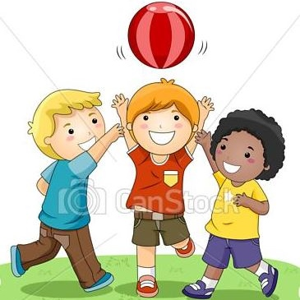
Material de Apoyo para guía n°6 en 2° Básicos. Tema: “Habilidades y capacidades motrices básicas”.
Profesor: Diego Chávez.
Asignatura: Ed. Física y Salud.

Slide 2
Recordar: Las Habilidades Motrices Básicas.
Respuesta:
Es la capacidad* que tiene el ser humano en desarrollar distintos tipos de acciones motrices. Estas habilidades se adquieren mediante la madures corporal y también con la práctica.
Existen tres tipos de H.M.B:
1) Locomotrices o no locomotrices**:
2) Manipulativas o manipulación:
3) Estabilidad o equilibrio:
* ¿Qué es la capacidad?
Respuesta: La capacidad es la posibilidad que tiene la persona de realizar una acción motriz (movimiento), es el potencial de reunir las cualidades propias en hacer algo.
**¿Qué son las Habilidades no locomotrices?
Respuesta: Este también es un tipo de movimiento, pero en el lugar, no es un desplazamiento de un lugar hacia otro. Se utilizan los movimientos en el lugar, en giros, saltos entre otros.

Slide 3
1 .Actividad: “El juego del Cuaderno”.
Se sugiere ver el video por si tiene dudas con la explicación.
IMPORTANTE: las actividades practicas deben estar acompañadas por un adulto que oriente y supervise al niño o niña, en lo posible y evitar accidentes.
Materiales: Cuaderno, tijeras, 2 lápices de colores, cinta adhesiva.
Espacio: Debes marcar una zona de inicio y final. Aproximadamente 1,5 metros.
Descripción de la actividad: Paso 1 toma las hojas del cuaderno, de una recorta 5 círculos, y de la otra hoja recorta 5 círculos más, total de círculos 10. Paso 2 Pinta 5 círculos de un color, y los otros 5 de otro color. Paso 4 pega los círculos con cinta adhesiva en el suelo, de la siguiente manera:

Slide 4
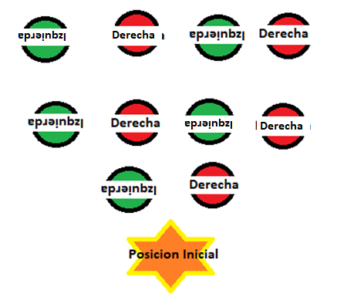
Ejemplo de actividad 1:
Paso 4 El color rojo va en sentido de IDA, mientras que el color verde va en sentido de VUELTA. Paso 5 Pisa con el pie derecho el primer circulo y todos los de IDA de color rojo y avanza dando saltos, utilizando la planta del pie para equilibrarte, finaliza los rojos y entra al color verde con un salto y giro, recuerda comenzar los vedes apoyando un solo pie, y el pie izquierdo.

Slide 5
2. Actividad: “Salto con el sonido del metrónomo en 50 BPM”.
Se sugiere ver el video por si tiene dudas con la explicación.
IMPORTANTE: las actividades prácticas deben estar acompañadas por un adulto que oriente y supervise al niño o niña, en lo posible y evitar accidentes.
Materiales: Tubo de escoba, parlante para escuchar el metrónomo.
Ayuda de un familiar: Que la persona ponga la escoba en el suelo y de un extremo la mueva como péndulo y al sonido del metrónomo en 50*BPM.
Espacio: Debes delimitar el espacio que tiene una escoba en el suelo.
Descripción de la actividad: paso 1 Primero ve a youtube, o busca en el video del profesor “metrónomo en 50 batidas por minuto”. Paso 2 ponte de pie a un costado de la escoba, cuando comience a sonar el metrónomo y el familiar comience a mover de un lado a otro como péndulo la escoba, tú realizas 30 saltos a pies juntos, sin pisar la escoba. Paso 3 utiliza solo el pie derecho para saltar 20 veces, y también el pie izquierdo para saltar 20 veces más.

Slide 6
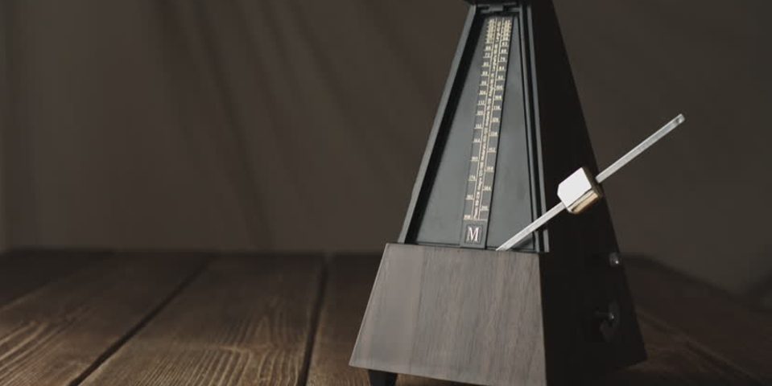
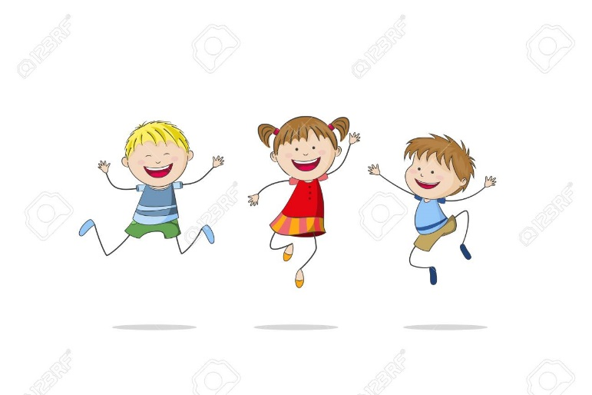
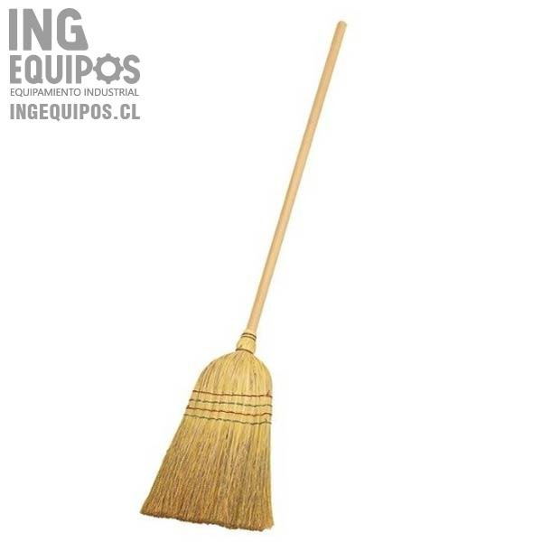
2. Actividad: “Link o mensaje de búsqueda”
Link de youtube: https://www.youtube.com/watch?v=KO0LEWWrDyI&t=258s
Mensaje de búsqueda youtube: Metronomo 50 batidas por minuto.
Metrónomo Escoba Familia y Salto

Slide 7
3. Actividad “Equilibrio y papel higiénico”.
Se sugiere ver el video por si tiene dudas con la explicación.
IMPORTANTE: las actividades prácticas deben estar acompañadas por un adulto que oriente y supervise al niño o niña, en lo posible y evitar accidentes.
Materiales: Rollo de papel higiénico.
Espacio: Debes delimitar el espacio que tienes tu acostado en el suelo mirando hacia arriba.
Descripción de la actividad: paso 1 Acuéstate apoyando todo tu dorso en el suelo, incluyendo piernas y brazos. Paso 2 Pon un rollo de papel higiénico sobre la frente. Paso 3 Intenta mantener el equilibrio del rollo de papel en tu frente mientras te intentas poner de pie. Paso 4 repite esta actividad hasta que este dominada parcialmente. Paso 5 realiza el mismo ejercicio, salvo que debes acostarte de abdomen, apoyando piernas y brazos en el suelo. Pon un rollo de papel higiénico en la nuca e intenta pararte hasta que este dominada parcialmente. No puedes tomar, tocar, mover o manipular el rollo de papel higiénico.

Slide 8
Vuelve nuevamente a la guía y responde.

